Slide 1
Desarrollo del nuevo Sistema Nacional de Vigilancia de la Salud
SNVS 2.0
Formulario de notificación individual
Área de Vigilancia de la Salud
Dirección de Epidemiología
30 de Noviembre de 2015

Slide 2
El largo camino hacia un Sistema Integrado…
Fines 2011: Del GeCo SIVILA al SNVS 2.0
Marzo 2012: JORNADAS DE TRABAJO PARA LA ACTUALIZACIÓN DEL SNVS: “De un sistema modular a una red integrada de vigilancia en Salud Pública”
Agosto 2012: Contratación de consultoría para desarrollo de propuesta de integración del SNVS y con el SIISA
1999/2000: Se piensa el VIGIA
2002/3: Inicio implementación intensiva del SNVS C2.
2004-2006: Capacitación, Prueba Piloto SIVILA. Oficial C2.
2007-2008: Consolidación C2. Implementación Oficial gradual SIVILA.
2009-2011: Análisis Off-Line C2 todo el país. Consolidación SIVILA: Desde H1N1 y dengue.
2013: Contratación de informáticos para trabajar en el Área en vinculación con el SISA
2014: Comienzo de trabajo con referente técnico para SISA e inicio de armado de formulario. Encuesta y nombre: SNVS 2.0
2015: Trabajo de articulación con programas y provincias. Hepatitis y TV.
2016… SNVS 2.0… OPERATIVO!!!

Slide 3
El largo camino hacia un Sistema Integrado…
Visión Construir una red Nacional de Vigilancia en Salud Pública que contemple las necesidades de información de todos los actores, sectores y niveles involucrados en las acciones de prevención, promoción, investigación y control de los eventos a vigilar a través de un sistema de información integrado, actualizado, consensuado, eficaz y eficiente.
Objetivo General del trabajo de los últimos años.. Analizar entre distintos actores nacionales, provinciales, locales y de programas las necesidades de información y las reformas necesarias Sistema Nacional de Vigilancia de la Salud para satisfacerlas.

Slide 4
Claves para la construcción del Sistema…
Desarrollo para y entre todos los actores involucrados – Continuidad de jornadas de trabajo con informantes clave de programas, provincias y niveles.
Integrado con el SISA – Definición política de uso de la plataforma.
Recursos Humanos en la actualidad – Fortalecimiento del Área de Vigilancia y coordinación y desarrollo como referentes técnicos de procesos de trabajo con el SISA.
Revisión de los usos y estrategias de vigilancia – “Más allá de C2, SIVILA, UC, Programas”… real información para la acción: equidad, accesibilidad, seguimiento local…

Slide 5
Desafíos del Sistema…
Sistema de información único para todos los actores basado en DNI
Capacidad de exportar todo el volumen de información necesaria
Mail de alertas por evento notificado y que sean recibidos por los actores que deben realizar las acciones correspondiente
Sistema de información trazable de los diferentes usuarios
Liberación de la aprobación por las Direcciones de Epidemiología para la visualización de todos los datos
Implementación de Ficha de Brote integrada
Herramientas de análisis y monitoreo específicas para las necesidades de medición de los distintos actores y niveles.
Todos los involucrados pudiendo aportar y recibir información

Slide 6
Sobre los actores…

Slide 7
Desarrollo actual…

Slide 8
Sobre el SISA…
Visión
Contribuir al fortalecimiento del Ministerio de Salud de la Nación y los Ministerios de Salud Provinciales en su función de rectoría del sistema de salud, así como a la mejora en la toma de decisiones de todos los actores del sistema de salud a través de la optimización de la gestión en las organizaciones en los diversos subsectores y niveles mediante la integración y conformación de un sistema nacional único de información sanitaria.
Objetivos generales
Crear la Ficha Única del Ciudadano como eje central para el registro de la información
Generar la base de información sobre recursos de salud que identifiquen efectores (servicios/complejidad/capacidades) y al recurso humano.
Optimizar y simplificar el trabajo humano, aportando las garantías de calidad, integridad y confianza en la información, jerarquizando y revalorizando de esta manera la información de la actividad sanitaria en salud
Disponer de herramientas de monitoreo, evaluación y análisis de la información como soporte para la gestión sanitaria en la toma de decisiones

Slide 9
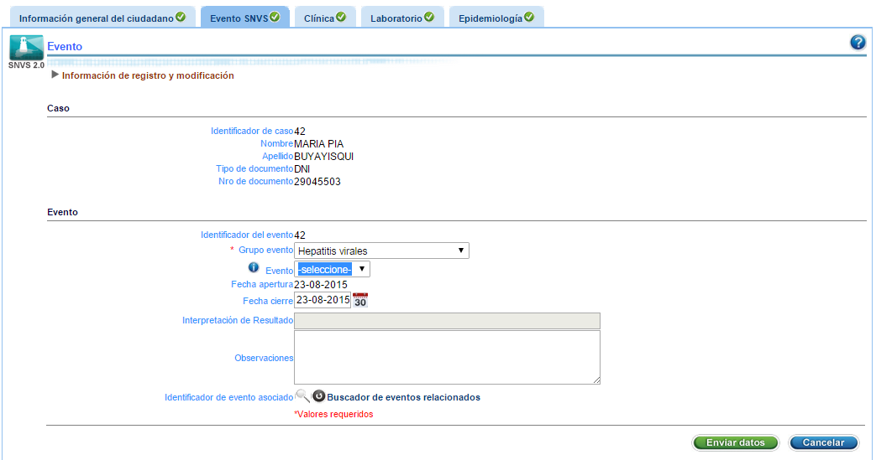
Primera meta
Creación del formulario modelo de notificación individual (sobre la base de la ficha de notificación de hepatitis)

Slide 10
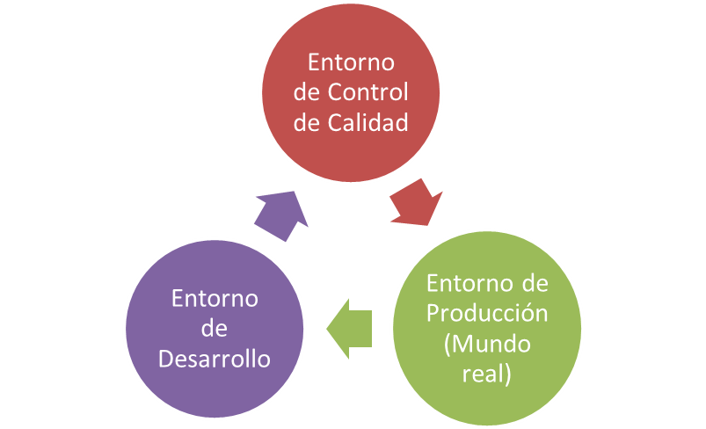
Proceso de Trabajo
Definición de Necesidad o requerimiento
Autoridades sanitarias (Equipo Vigilancia)
Diseño de solución
Referentes técnicos – Mesa Funcional de SISA
Desarrollo informático de la solución
Equipo SISA
Implementación (DEV – QA – PROD)
Equipo SISA – Referente técnico – Autoridades Sanitarias

Slide 11
Estado del proceso
Formulario de notificación individual
Implementación de las sugerencias de mejoras surgidas de la PRIMERA PRUEBA (Entorno de Control de Calidad)
Incorporación de diferentes eventos a la formulario individual (HIV)
Desarrollo de la Capa de seguridad del formulario de notificación individual: permisos, funciones para compartir información.
Implementación de la función Interpretación de Resultados
Formulario de notificación agrupada de C2 y SIVILA
Definición de los requerimientos para los formularios de notificación agrupada.

Slide 12
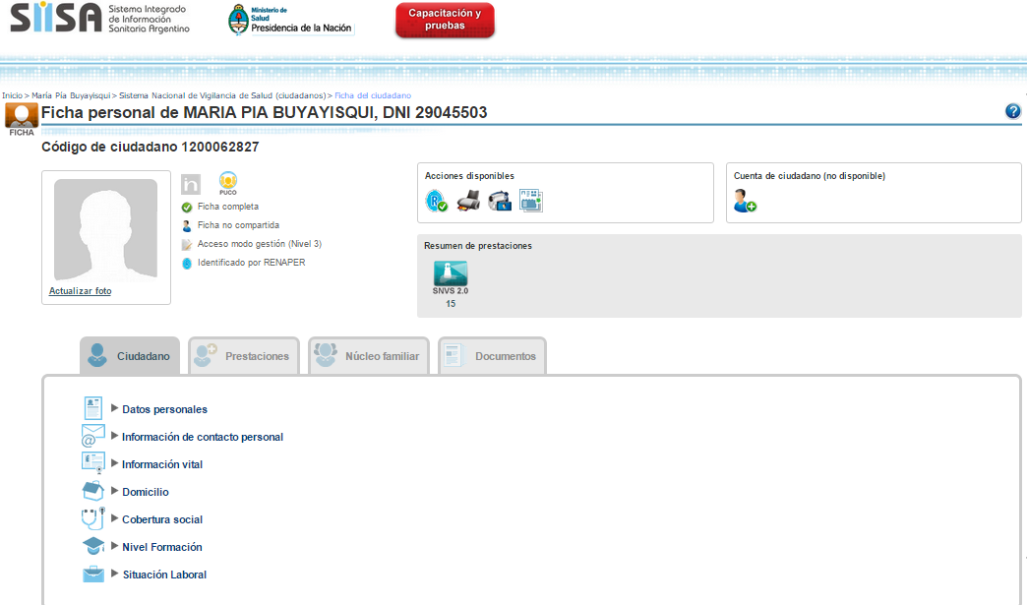
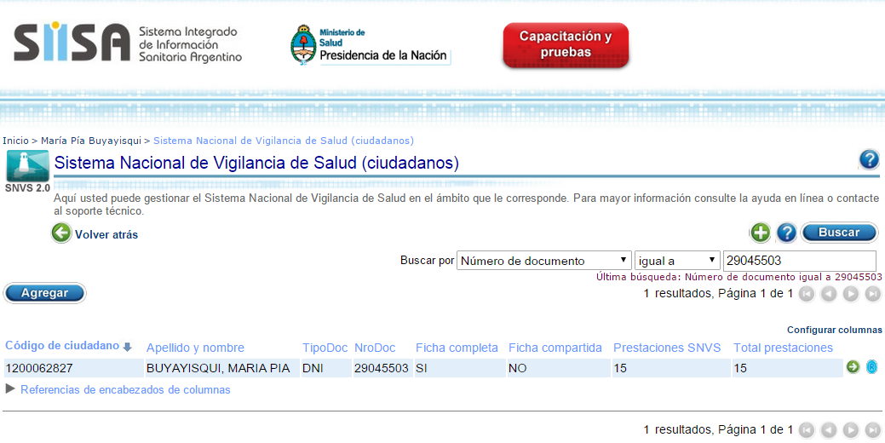
Características del SNVS 2.0
La notificación comienza por la identificación del ciudadano en el RENAPER:
Reduce la posibilidad de datos mal cargados
Evita duplicaciones

Slide 13
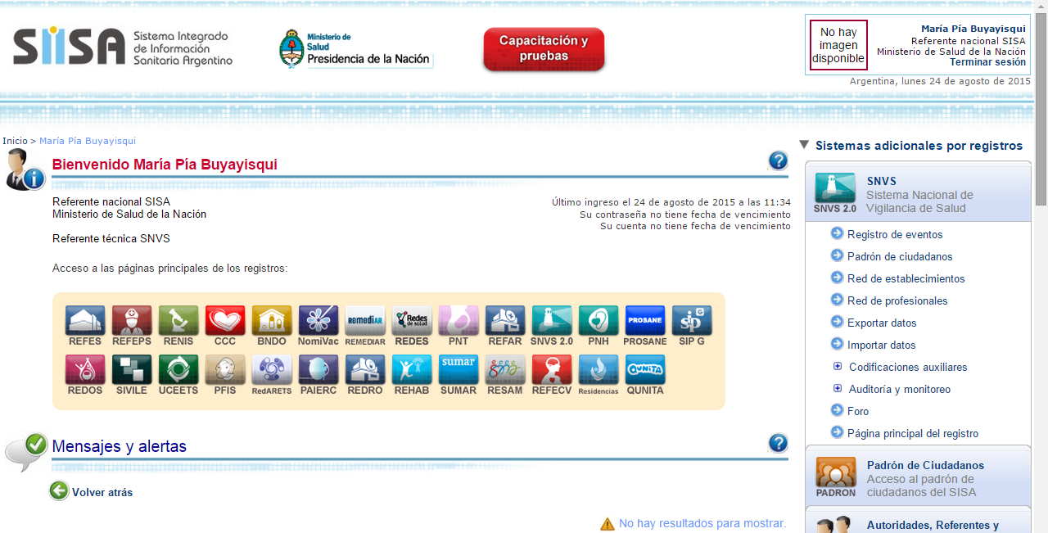
Características del SNVS 2.0
Todos los registros en una misma plataforma, con una lógica común de funcionamiento:
Ofrece la posibilidad real de integrar información
Los registros comparten un padrón único de establecimientos, profesionales y ciudadanos
Mejora la experiencia de los usuarios de múltiples registros

Slide 14
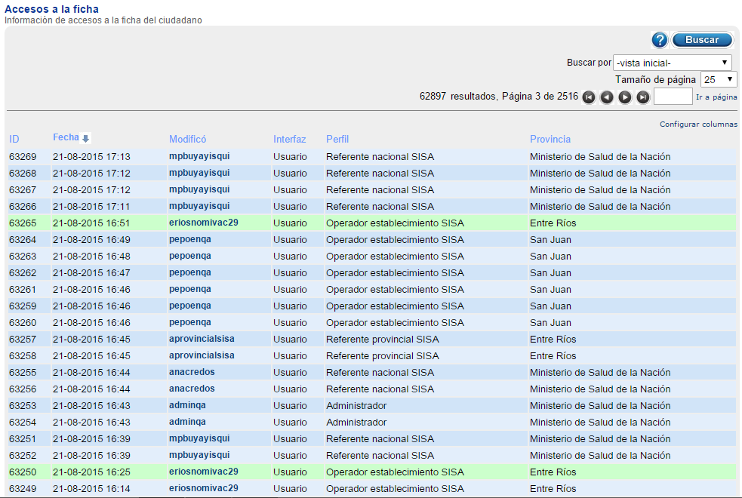
Características del SNVS 2.0
Todos los movimientos de cada una de las fichas son auditados y puede accederse a ese registro de auditoría.

Slide 15
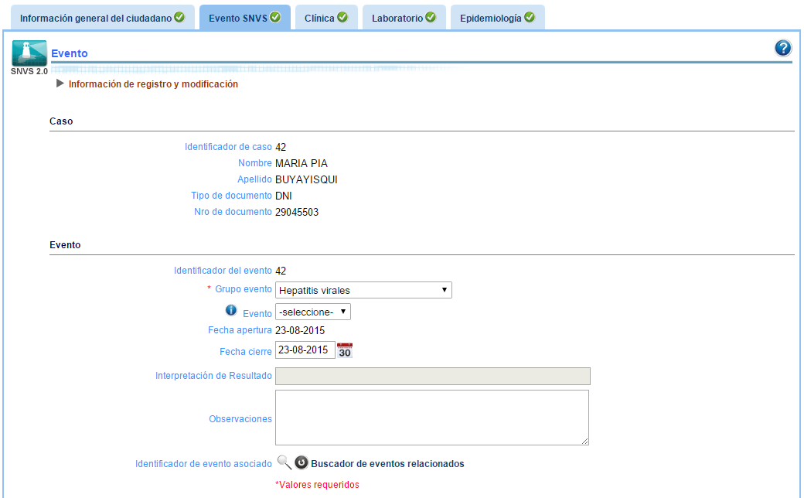
Características del SNVS 2.0
Integra la información clínica, del laboratorio y epidemiológica:
Permite analizar integradamente toda la información del caso
El formulario habilita que en cada caso participe más de un usuario (médico, laboratorio, epidemiólogo).

Slide 16
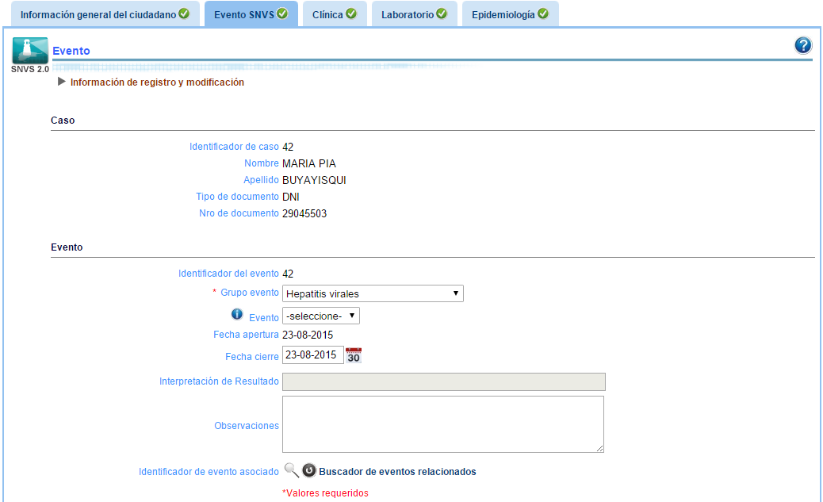
Características del SNVS 2.0
Incluye validaciones lógicas que mejoran la calidad de la información notificada, inclusive aquellas vinculadas con el algoritmo diagnóstico y la clasificación de casos.

Slide 17
Muchas gracias!!!
areavigilanciamsal@gmail.com

